Slide 1
Formations pépinière Java / JEE Fondamentaux
Julien goullon
Le 04/01/2018

Slide 2

Les Formations au dojo 道場
Technique
Organisation
Process
AGILE
DEV/OPS
Cycle de vie Production
Les technologies conteneurs et bluemix
tour d’horizon des architectures logicielles
Angular et le typescript
Les fondamentaux de la POO
Les fondamentaux de Java / JEE
Modélisation/conception
Eléments importants de POO
Gestion de sources avec GIT
NPM
Les tests avec Karma/Jasmine et TDD
La Plateforme d’Intégration Continue (PIC)
Java / JEE avancé
Maven
…

Slide 3
Sommaire & Organiastion
Sommaire
Introduction
Le langage
Les APIs
Organisation
Formation sur 3 jours
Cours/TD: 15 heures
TP et exercices à faire en supplément

Slide 4
introduction

Slide 5


Introduction
Java est un langage de programmation évolué et orienté objet
Issue d’un projet de Sunmicrosystems en 1990
Patrick Naughton
James Gosling
Mike Sheridan
Existe depuis plus de 20 ans (au Départ Sun Microsystems puis Oracle)
JDK 1.0 (Oak) en 1995
2010 rachat de Sun par Oracle
Java SE 9 en 2018
On trouve 3 éditions de Java
Java Standard Edition ( JSE ou anciennement J2SE)
Java Enterprise Edition (JEE ou anciennement J2EE)
Java Micro Edition (JME ou anciennement J2ME)

Slide 6
Introduction
Les types d’applications pouvant être développées en java sont nombreuses
Applications desktop
Applications web
Applications mobiles
Applications embarquées, carte à puce, temps réel…
Les caractéristiques du Langage
Java est interprété, le code est compilé en byte code qui est interprété par une JVM
Indépendant de la plateforme, pas de compilation spécifique (Write Once Run Anywhere)
Java est orienté objet et simple
Java est fortement typé
Java assure la gestion de la mémoire, grâce au Garage Collector
Java est multitâche avec la programmation multithread
Java possède un écosystème ,une communauté et des APIs très riches

Slide 7



Introduction
Un peu d’histoire
A l’origine le langage Java était baptisé Oak, selon la légende à cause de l’arbre planté devant le bureau de ses créateurs
La première démonstration de Java en 1992 avec un PDA et un assistant intelligent appelé Duke
En 1994 le langage est renommé Java (car Oak était en fait déjà utilisé…)
Le nom Java n’est pas un acronyme mais parce que le café (« java » en argot américain) est la boisson favorite de nombreux programmeurs.
Le logo choisi par Sun est d'ailleurs une tasse de café fumant.

Slide 8
Le langage

Slide 9
Le langage
Un peu de vocabulaire
JVM : Java Virtual Machine
Byte code : le code qui est compilé puis interprété par la JVM
JDK: Java Developpement Kit
Javadoc:

Slide 10
Le langage
Quelques généralités pour commencer
Le java est sensible à la casse (minuscule/majuscule) donc plop != Plop
Java possède un certains nombre de mots réservés
Les blocs de code sont encadrés par des accolades
Il y à 3 types de commentaires en java
// pour mettre en commentaire une ligne
/* */ pour mettre en commentaire un bloc de code
/** */ pour écrire de la Javadoc
Il existe des types primitifs (8) et des objets
Java comprend toutes les structures classiques: opérateurs, boucles, tableaux, arithmétique…
Java s’exécute sur une JVM

Slide 11

Travaux dirigés
Remue méninges
Quelle est la différence entre:
Est-ce que le type « string » existe ?
Est-ce que le Java est compilé ? Interprété ? Les 2 ?
Que veux dire l’acronyme WORA ?
A quoi sert la javadoc ?
Quelle est la version la plus récente du JDK ?

Slide 12
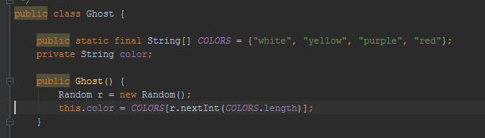
Le langage: classe, interface…
Le java se construit autour de ces éléments de base:
La classe, qui permet de définir un objet
L’interface, qui permet de définir un contrat
La classe
Possède un nom et une visibilité
Peut étendre une autre classe ou implémenter des interfaces
Contient des propriétés et des méthodes

Slide 13
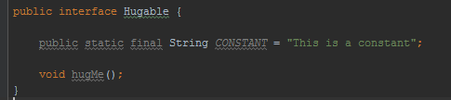
Le langage: classe, interface…
L’interface
Possède un nom et est publique par défaut
Peut étendre d’autres interfaces
Ne contient qu’un contrat, c’est-à-dire la signature des méthodes, pas de code
Peut contenir la définition de constantes (champs satic final)
On trouve également
La classe abstraite, qui ne définit qu’une partie du comportement et laisse le reste sous forme de contrat
L’énumération qui permet de définir un nombre fini de constantes

Slide 14
Le langage: les packages
Les packages permettent d’organiser son code
Ils représentent un regroupement logique d’entité (classe, interfaces…)
Les packages sont écrit tout en minuscule, pas de CamelCase
Par convention, les noms de package commence par le domaine de l’organisation, à l’envers !
Pour BNPP : com.bnpparibas.xxxx
Pour le projet target : com.bnpparibas.target.xxx
Pour adopteUnCanard.com : com.adopteuncanard.xxx
Il est préférable de créer des packages et de regrouper les classes par fonctionnalité (voir Domain Driven Design)

Slide 15
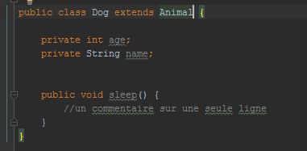
Le langage: un exemple de classe
Une classe
La classe Dog qui étends Animal
Possède 2 attributs:
age de type int (primitif)
Name un objet String
Possède une méthode sleep()

Slide 16
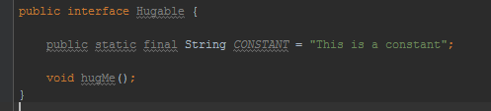
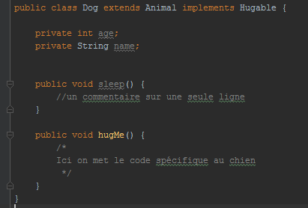
Le langage: un exemple d’interface
Une interface
Hugable qui est public
Défini une méthode hugMe() sans code, il ne s’agit que d’un contrat
Possède une constante CONSTANT
Si notre Dog implémente Hugable
En général, les constantes sont nommées en majuscule et possède les qualifiant static et final
Souvent on trouve
public static final ….
La classe Dog étend une classe et implémente une interface
On retrouve la méthode hugMe() qui est hérité de l’interface Hugable

Slide 17
Le langage: héritage et implémentation
Le java utilise 2 mots clés pour mettre en place l’héritage entre classes
extends, permet à une classe d’hériter d’une autre classe
implements, permet à une classe d’implémenter une interface
Une classe ne peut hériter que d’une seule classe (pas d’héritage multiple)
Mais une classe peux hériter d’une classe et implémenter N interface
Une interface peux étendre d’autres interfaces
On peut toujours stocker une sous classe dans une classe parente (Chien c = new JasckRussel())
Par défaut, toutes les classes héritent d’Object (implicitement)

Slide 18
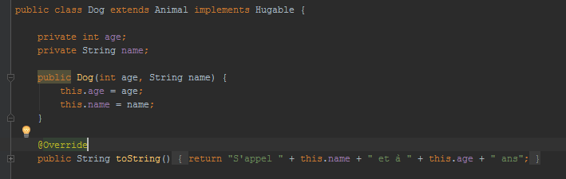
Le langage: héritage et implémentation
Avec l’héritage, Java fourni la notion de surcharge (override)
La surcharge permet à une sous classe de redéfinir une méthode héritée d’un de ses parents
Depuis JSE 5.0, les méthodes surchargées peuvent être annotée avec @Override pour bien indiquer qu’il s’agit d’une surcharge de la classe parent
L’annotation @Override précise qu’il s’agit d’une méthode surchargée (surcharge de la classe Object)

Slide 19

Travaux dirigés
Est-ce que ces morceaux de code sont correct ?
public class Heritage extends JavaBean, Encapsulation {
// JavaBean is a class, Encapsulation is a class }
public class Heritage implements Serializable, Comparable {
// Serializable is an interface, Comparable is an interface
}
public class Heritage extends JavaBean implements Serializable, Comparable {
}

Slide 20
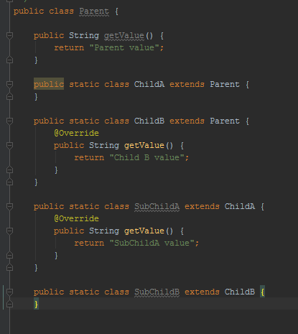
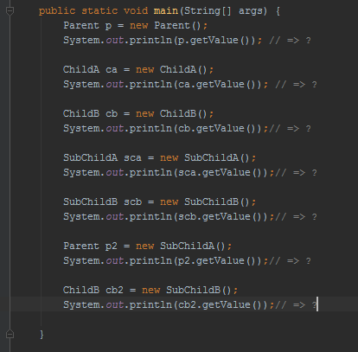
Travaux dirigés
Quelles méthodes sont appelées ?

Slide 21
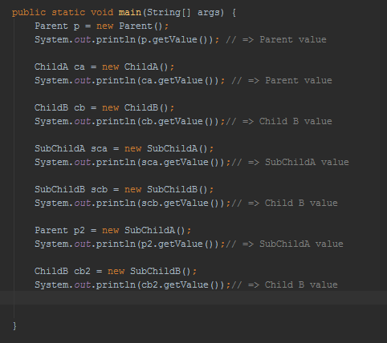
Travaux dirigés
C’est le polymorphisme !
Au moment de l’exécution, c’est le véritable type de l’objet qui est utilisé
C’est la méthode de l’objet réel qui est appelée
Si la méthode n’existe pas, la JVM appel celle du parent jusqu’à trouver une méthode
Pour rappel, on peut toujours stocker une sous classe dans une classe parent Chien c = new JackRussel

Slide 22
Le langage: les conventions
Java possède beaucoup de convention de nommages
Cela permet d’assurer une homogénéité entre le code de n’importe quels développeurs java,
Cela aide beaucoup également pour intervenir sur le code d’un autre développeur
Permet de s’acclimater rapidement à un code inconnu
conventions respectées = code déjà à moitié compris

Slide 23
Le langage: les conventions
Nommage
(En général) Une seule classe ou interface de top niveau par fichier
Un fichier se nomme comme la classe/interface qu’il contient
Une classe/interface commence toujours par une majuscule puis le reste avec la notation CamelCase (notation chameau)
Ne pas utiliser de caractères accentués dans les noms (classe, variables…)
Le nommage des méthodes/variables doit utiliser le CamelCase
Les packages sont écrits tout en minuscules
Pas de ‘_’ ou de ‘$’ dans les noms de variables
Les constantes (static final) sont écrites majuscules et les mots séparés par des ‘_’

Slide 24
Le langage: les conventions
Rangement
Dans une classe, déclarer les éléments dans l’ordre
Propriétés de la classe
Constructeurs
Autres méthodes
Les structures conditionnelles
Jamais de if(…) sans accolades

Slide 25
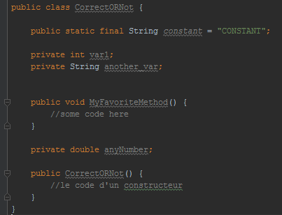
Travaux dirigés
Correct ou pas correct, Est-ce que code est correctement écrit ?

Slide 26
Le langage: les visibilités
Le Java possède un mécanisme de visibilité, ce mécanisme permet d’avoir une bonne encapsulation en limitant la visibilité des éléments d’une classe
Un élément qui est visible (propriétés ou méthode) est utilisable
Les visibilités
public: visible par tout le monde, une seule classe public est autorisée par fichier
Par défaut, package friendly: pas de mot clé, c’est la valeur par défaut quand il n’y a pas de modificateur, permet à une entité d’être visible dans son package
protected: Si une méthode ou variable est déclarée avec protected, elle sera accessible dans sont package et par toutes ses sous classe. Une classe ne peut pas être protected
private: Accessible uniquement dans la classe, c’est le niveau d’encapsulation le plus fort

Slide 27
Le langage: Visibilité et Encapsulation
Une bonne encapsulation repose sur l’utilisation correcte des modificateurs de visibilité.
En règle générale
Les propriétés d’une classe ne sont pas publiques, elles sont privées et la classe propose des méthodes d’accès (getter/setter)
Les méthodes sont très souvent publiques, sauf les méthodes de « mécanique interne » qui doivent être privées
La visibilité par défaut (package) n’est pas souvent utilisée
La visibilité protected est intéressante quand on veut autoriser un accès à la hiérarchie d’une classe uniquement

Slide 28
Le langage: Visibilité et Encapsulation
Comme les champs sont souvent privés (pour une bonne encapsulation), on utilise un mécanisme très courant d’accès aux données d’une classe: les getter et les setters (accesseurs en Français)
Les getters permettent d’accéder à une donnée d’une classe (lecture)
Les getters se nomment toujours getXXX() ou isXXX() pour les booléens
Les setters permettent d’affecter une donnée d’une classe (écriture)
Les setters se nomment toujours setXXX()
Il s’agit des conventions de nommage JavaBean
Note: les objets qui ne doivent pas être modifiés après leur construction par exemple ne contiennent que des getters et pas de setters

Slide 29
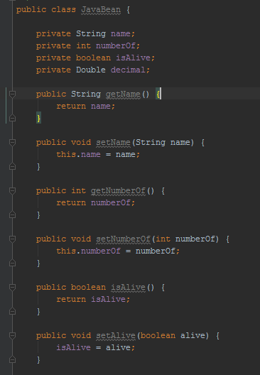
Le langage: Visibilité et Encapsulation
Un exemple de getters/setter
Les getters renvoi (get) la valeur
Les setters fixe (set) la valeur
Important: Un getter/setter ne doit pas contenir de logique métier, il ne fait que récupérer ou fixer la valeur

Slide 30
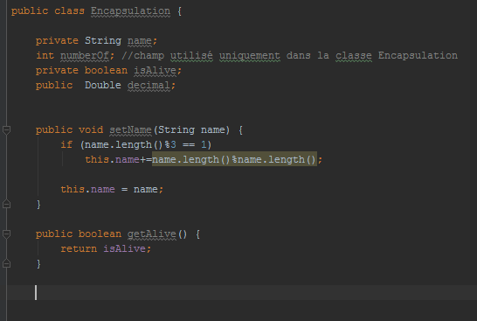
Travaux dirigés
Est-ce que ce code est correctement encapsulé ?
Est-ce qu’i respecte les bonnes pratiquent de nommages ?

Slide 31
Travaux dirigés
Que fait la fonction main ?
public class Visibility {
public satic final String TMP = "PLOP";
private int a;
private int b;
String s;
protected double d;
private void printS() {
System.out.println(s);
}
}
public class SubVisibility extends Visibility { private int a = 3; public void printA() { System.out.println(a); } public void printB() { System.out.println(b); }
public static void main(String[] args) { Visibility s = new SubVisibility(); s.printA(); s.printS(); SubVisibility sv = new SubVisibility(); sv.printA(); sv.printB(); sv.printD(); System.out.println(Visibility.TMP);

Slide 32
Le langage: les modificateurs
Il existe d’autre modificateurs (modifiers) que ceux pour la visibilité
Les champs (attributs et méthodes) peuvent utiliser les modifiers suivants
static (variables, attributs et méthodes): une entité qui est static n’existe qu’une seule et unique fois, elle sera partagée parmi tous les autres objets (parfait pour définir des constantes)
final (variables, attributs et méthodes): permet de rendre l’entité non modifiable une fois qu’on lui à affecté une valeur.
On trouve également
synchronized
volatile
abstract

Slide 33
Le langage: la classe Object
La classe Object et la classe parente de tous les objets (Adam&Eve de tous les objets)
Cette classe ne défini que les méthodes commune à tout ce qui existe dans le monde des objets
On s’intéressera surtout à
toString(): permet de convertir un objet en chaine de caractère (object.toString())
equals(): permet de tester l’égalité avec un autre objet
hashCode(): permet de générer un hashCode pour un objet
La javadoc: https://docs.oracle.com/javase/8/docs/api/

Slide 34
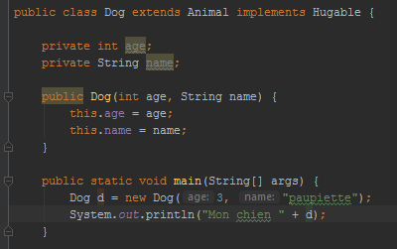
Le langage: la classe Object et toString
Commençons par toString(), equals et hashCode seront vus au moment du travail sur les collections
Considérons le code suivant
Qu’affiche t-il ?

Slide 35

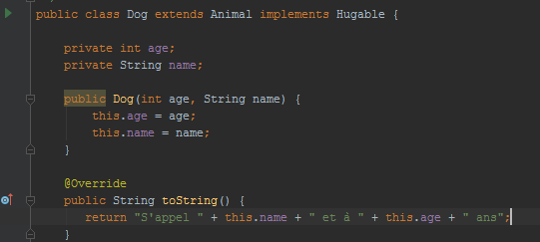

Le langage: la classe Object et toString
Rien d’intéressant !
La méthode System.out.println() affiche sur la sortie standard, et elle va appeler la méthode toString() d’un objet pour l’afficher
Par défaut, si la méthode toString() n’est pas surchargée (le polymorphisme !!) c’est la méthode de la classe Object qui sera appelée
La méthode de la classe Object affiche… l’adresse mémoire d’un objet !
Si le surcharge la méthode toString() dans la classe Dog

Slide 36


Le langage: les objets implicites this & super
Sur les derniers exemples nous avons utilisé le mot clé « this »
« this » représente l’objet courant
Il est utilisé pour spécifié qu’on veut accéder à une propriété/méthode de cet objet
Le mot clé « super » existe également, il désigne le parent d’un objet
La propriété name de cet objet (this.name)
Prend la valeur du paramètre de la méthode (name)
this.name = name;
Indique qu’o va appeler la méthode toString() de la classe parente
super.toString()

Slide 37
Le langage: les types primitifs
Le java utilise 8 types primitifs
boolean: valeur logique : true ou false (false par défaut)
byte: octet signé (0 par défaut)
short: entier court signé (0 par défaut)
char: caractère Unicode (\u000 par défaut)
int: entier signé (0 par défaut)
float: virgule flottante simple précision (0.0 par défaut)
double: virgule flottante double précision (0.0 par défaut)
long: entier long (0 par défaut)
Tous les types primitifs commencent par une minuscule
Tous les types primitifs ont leur équivalent Objet (Integer, Boolean, Double…)

Slide 38

Le langage: les types primitifs
Quelles différences entre les types primitifs et leurs équivalent objets ?
Par exemple
Les types primitifs ne sont pas des objets !
Les versions Objets des types primitifs permettent d’utiliser leur méthodes

Slide 39




Le langage: les structures de contrôles
Le Java implémente les boucles classiques
for et for each
while
do while

Slide 40
Le langage: les tableaux
Comme tout langage, Java fourni des tableaux
Ils sont déclarés avec [ ] ➔ int[], String[], File[]…
Les tableaux ne sont pas dynamiques, il faut leur allouer une taille lors de leur initialisation: int[] tab = new int[50]
La valeur par défaut du contenu du tableau dépend du type
Primitif = valeur par défaut du type primitif
Objet = null
L’API Arrays fourni des méthodes utilitaires sur les tableaux
Tri
Recherche
Remplissage…
La doc https://docs.oracle.com/javase/7/docs/api/java/util/Arrays.html

Slide 41
Travaux dirigés
Boucles
https://www.codewars.com/kata/unfinished-loop-bug-fixing-number-1/train/java
Types
https://www.codewars.com/kata/convert-a-boolean-to-a-string/train/java
Tableaux
https://www.codewars.com/kata/array-plus-array/train/java
https://www.codewars.com/kata/count-the-monkeys/train/java
https://www.codewars.com/kata/lario-and-muigi-pipe-problem/train/java

Slide 42
Le langage: la gestion des exceptions
Java embarque un mécanisme de gestion des erreurs appelé exceptions
Ce mécanisme se compose
D’un ensemble d’objet « erreurs » (Error et Exception)
De 4 mots clés (try , catch , finally, throw / throws)
Le concept est simple: 1 exception est lancer en cas d’erreur (throw) et elle peut-être attrapée si besoin (catch) pour éviter qu’elle se propage.
try {
operation_risquée1;
opération_risquée2;
} catch (ExceptionInteressante e) { traitements } catch (ExceptionParticulière e) { traitements }
catch (Exception e) { traitements }
finally { traitement_pour_terminer_proprement; }
Ce morceau de code est « essayé », si une exception survient, le reste du code n’est pas exécuté
L’exception est attrapée (catch) en fonction de son type
Le bloc finally est toujours exécuté

Slide 43
Le langage: la gestion des exceptions
Pour attraper une exception, il faut que le code qui lance l’exception soit encadré par un bloc try { }
Le code du bloc try { } sera exécuté jusqu’au moment ou l’exception est lancée
Le bloc finally { } sera tout le temps exécuté
try {
operation_risquée1;
throw new Exception("PLOP!!");
opération_risquée2;
} catch (ExceptionInteressante e) { traitements } catch (ExceptionParticulière e) { traitements }
catch (Exception e) { traitements }
finally { traitement_pour_terminer_proprement; }
l’opération_risquée2 ne sera pas exécutée
L’erreur de type Exception, est attrapée ici dans le bloc catch le plus précis qui correspond au type de l’exception

Slide 44
Le langage: la gestion des exceptions
La mécanique de catch, attrape les exceptions en fonction du type de l’exception
L’exception est catchée dans le bloc catch qui correspond à son type, ou à son super type
Une exception qui n’est pas catchée, se propage dans le code et l’arbre d’appel des méthodes
try {
operation_risquée1;
throw new MyException("PLOP!!");
opération_risquée2;
} catch (SousException e) { traitements }
catch (MyException e) { traitements }
catch (Exception e) { traitements }
finally { traitement_pour_terminer_proprement; }
L’exception est catchée par le bloc « MyException »

Slide 45
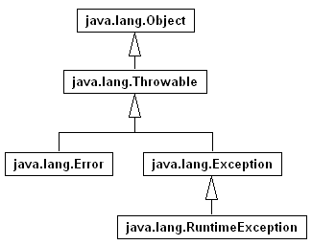
Le langage: la gestion des exceptions
La hiérarchie des erreurs: les throwable, les Error et les Exception
Error : Ces exceptions concernent des problèmes liés à l'environnement. Elles héritent de la classe Error (exemple : OutOfMemoryError)
RuntimeException : Ces exceptions concernent des erreurs de programmation qui peuvent survenir à de nombreux endroits dans le code (exemple : NullPointerException). Elles héritent de la classe RuntimeException
Checked exception : Ces exceptions doivent être traitées ou propagées. Toutes les exceptions qui n'appartiennent pas aux catégories précédentes sont de ce type

Slide 46
Le langage: la gestion des exceptions
Les Best-Practice
Les exceptions qui étendent de la classe Error ne doivent jamais être catchées, elles représentent un cas très critique, et il faut revoir l’application plutôt que de catcher l’erreur
Les RuntimeException doivent être traitées, il s’agit d’erreur qui proviennent de problèmes de programmation. Certaines erreurs doivent impérativement être traitées alors que d’autre ne doivent jamais être catchée (NullPointerException par exemple)
Les CheckedException, elles sont lancées volontairement par le développeur
Ne pas hésitez à créer des exceptions spécifique si vous en avez besoin (en héritant d’Exception, pas de RuntimeException), sinon utilisez les exceptions existantes
Toujours spécifier les CheckedException dans la signature des méthodes
Quand on catch une exception, toujours faire un traitement (au moins un log) ne jamais camoufler une exception
De manière générale, il faut catcher une exception dans une méthode que si celle-ci est capable de traiter l’exception, sinon il faut la laisser se propager

Slide 47
Travaux dirigés
Katas
https://www.codewars.com/kata/is-it-a-number/train/java

Slide 48
Les api

Slide 49
Le langage: les chaîne de caractères
Les chaînes de caractères s’utilise via les objets String (ou ce qui étend de CharSequence)
Les principales méthodes
Les String en java sont encadrés par des double guillemet ("plop")
On concatène des String avec l’opérateur « + » ("plop" + "plip")
On peut connaitre la taille avec la méthode length()
L’API du JDK permet de faire toutes les opérations courantes sur des chaînes
Recherche
Remplacement
Concaténation
Passage en minuscule, majuscule
Etc…

Slide 50
Le langage: les chaîne de caractères
Plusieurs autres classes sont intéressantes quand on manipules des chaines de caractères
StringBuilder : Il s’agit d’un constructeur de chaine de caractères, pratique pour concaténer de nombreux String
StringBuffer: Ancienne version du StringBuilder, moins performante, mais synchronisé (utilisable avec plusieurs Thread)
On trouve également plusieurs librairies externe (Commons-utils d’apache par exemple
Exemples et documentation
L’API String: https://docs.oracle.com/javase/8/docs/api/
Tutorial: https://www.tutorialspoint.com/java/java_strings.htm
Tutorial: https://beginnersbook.com/2013/12/java-strings/

Slide 51
Travaux dirigés
Exercices sur les chaînes de caractères
https://www.codewars.com/kata/jennys-secret-message/train/java
https://www.codewars.com/kata/sentence-smash/train/java

Slide 52
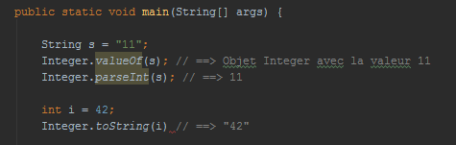
Les APIs: parseXXX et valueOf
Les types primitifs ont tous leur équivalent objet
Les équivalents objet possèdent tous les méthodes
valueOf(xxx) : renvoi la valeur de xxx sous forme d’Objet
parseXXX(xxx): renvoi la valeur de xxx sous forme primitive (parseInt, parseDouble…)
toString(): renvoi la représentation de l’objet sous forme de String
Existe pour
Integer, Double, Float, Boolean, String, Short, Byte, Char….

Slide 53
Le langage: java.lang.Math
L’API Java propose en standard toutes les fonctions mathématiques nécessaires
Elles se retrouvent toutes dans le package java.lang.Math
On retrouve
Les constantes mathématiques: Math.PI par exemple
Les fonctions trigonométriques : Math.sin(), cos(), tan()..
Les fonctions de comparaison : Math.min(a, b), Math.max(a, b)
Les fonctions d’arrondis, de puissances, de racines carré…
Les fonctions de génération aléatoire: Math.random()

Slide 54
Les APIs: hashCode et equals
La classe Object possède deux méthodes qui sont relatives à l'identité des objets :
equals(): permet de tester l’égalité de 2 objets d’un point de vue sémantique
hashCode(): permet de renvoyer la valeur de hachage de l'objet sur lequel elle est invoquée.
Ces méthodes sont très importantes quand on utilise des collections, des tris, des recherches, elles répondent à la question : est-ce que mes 2 objets sont identiques (sémantiquement, pas par leurs adresses mémoire)

Slide 55
Les APIs: hashCode et equals
Les spécifications Java imposent quelques règles
Si une classe redéfinit la méthode equals() alors elle doit aussi redéfinir la méthode hashCode() et inversement.
Les 2 méthodes doivent, de préférence utiliser les mêmes champs
Si equals renvoi vrai, alors hashcode doit renvoyer vrai et si equals renvoi faux hashcode doit renvoyer faux (symétrique)
En revanche, l’inverse n’est pas vrai , si hashCode vaut vrai, rien n’indique que equals sera vrai
equals() VRAI ➔ hashcode() VRAI
equals() FAUX ➔ hashcode() FAUX
hashcode() VRAI ➔ equals() VRAI ou FAUX
hashcode() FAUX ➔ equals() VRAI ou FAUX

Slide 56
Les APIs: les dates
La manipulation des dates est très souvent utile
C’est une partie potentiellement complexe d’une application ou d’un traitement.
En java pour manipuler les dates ont utilisera surtout
java.util.Date: représente le nombre de secondes depuis le 01/01/1970
java.util.Calendar: permet de faire toutes les manipulations sur les dates
La classe Date ne sert plus qu’à représenter une date, c’est la classe Calendar qu’on utilisera pour les manipulations

Slide 57
Les APIs: les dates
Un Calendar ca sert à
Ajouter ou soustraite une durée à une date (enlever 1 jour, 1heure, etc…)
Permet de comparer les dates (est-ce que la Date 1 est avant la Date 2)
A récupérer les valeurs min/max des jours, minutes etc…
A fabriquer des dates avec les infos détaillées (jour, mois, année..)
Pour formater les dates, on utilisera un DateFormat (SimpleDateFormat) qui permet
De convertir une chaine de caractères en Date (en fonction d’un certain format)
De convertir une date en chaine de caractère (dans un certain format)

Slide 58
Travaux dirigés
Manipulation des dates
https://www.codewars.com/kata/age-in-days
Un peu plus dur
https://www.codewars.com/kata/chinese-zodiac

Slide 59
Les APIs: les collections (java.util)
Les structures de données représentent un élément essentiel du développement
Java fourni en standard un certains nombre de structures de données, on appelle cela les collections
java.util.Collection: fourni des structures pour des groupes d’objets
java.util.Map: pour gérer des éléments sous forme de clé/valeur
Chaque collections possèdent ses propres fonctionnalités, mais en gardant celle de base:
Ajouter un élément
Supprimer un élément
Parcourir les éléments

Slide 60
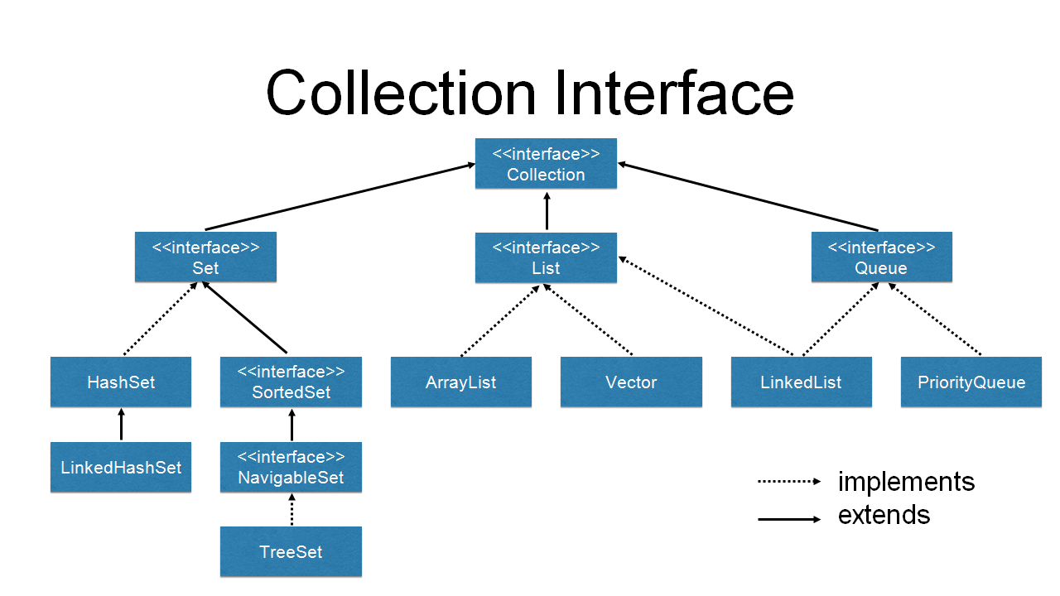
Les APIs: les collections (java.util)
Toutes les collections proposent (au moins) les fonctionnalités
Ajout d’un élément (add) ou d’un ensemble d’éléments (addAll)
Suppression d’un élément ou d’un ensemble d’éléments (remove et removeAll)
Parcours de la collection (iterator)
Avec ou sans modifications
A sens unique ou double sens
Vérification qu’un élément ou un ensemble d’éléments appartient à la collection (contains et containsAll)
Vidage de la collection (clear)
Avoir la taille de la collection (size)
Transformer la collection en tableau (toArray)

Slide 61
Les APIs: les collections (java.util)
Les interfaces Collections
Les listes (List)
Les ensembles (Set)
Les ensembles triés (SortedSet)
Les tables (Map)
Les tables triées (SortedMap)

Slide 62
Les APIs: les collections (java.util)
Les listes (List): Une liste d’éléments
Liste d’éléments, qui peut-être parcourue, qui permet l’accès direct à ses éléments et autorise les doublons
Les principales implémentations
ArrayList : Tableau dynamique, accès direct aux éléments
LinkedList: Liste doublement chainée, pas d’accès direct mais insertions performantes
Stack: implémentation LIFO (veille implémentation, JDK 1.1)
Vector: Liste synchronisée (veille implémentation, JDK 1.1)
Autorise les doublons | Autorise les éléments null | Ordonnée (ordre d’insertion) | Non triée | Accès direct aux éléments (via l’index)

Slide 63
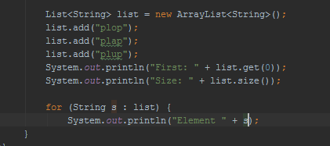
Les APIs: les collections (java.util)
ArrayList: Tableau dynamique
Il s’agit d’un tableau dont la taille s’adapte automatiquement
Très rapide pour accéder aux éléments via leurs indexes
Moins rapide quand il faut ajouter un élément ou redimensionner le tableau
Semblable à la classe vector , mais non therad-safe (donc plus performantes)

Slide 64
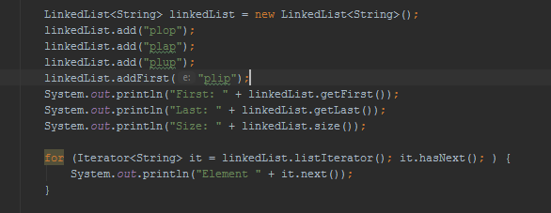
Les APIs: les collections (java.util)
LinkedList: Liste chainée
Liste doublement chainée
Ajout / Suppression d’un élément très rapide
Moins rapide quand il faut accéder aux éléments

Slide 65
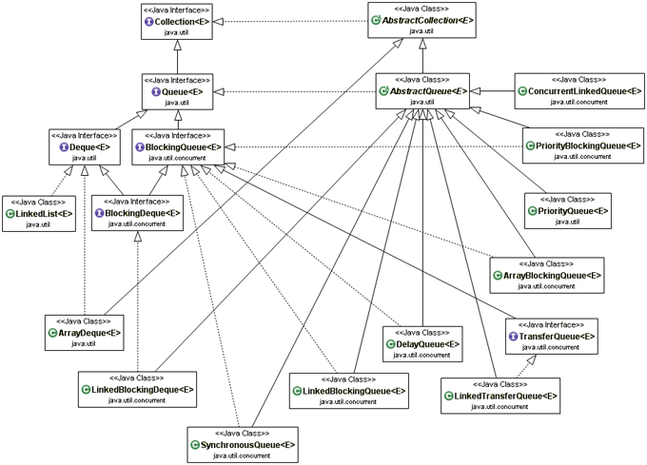
Les APIs: les collections (java.util)
Les Collections propose également une interface Queue
Fourni une interface de liste de type FIFO (First In First Out)
Plusieurs implémentations existent
TransfertQueue &LinkedTransferQueue
PriorityQueue
Deque (File à double sens)
BlockingQueue

Slide 66
Les APIs: les collections (java.util)
Comment choisir une implémentation de List
S’il n’y à pas d’accès concurrents, il faut choisir entre ArrayList et LinkedList
Si l'ajout ou la suppression d'éléments se font essentiellement à la fin de la collection, alors il faut utiliser la classe ArrayList
Si les ajouts ou la suppression d'éléments se font à une position aléatoire dans la collection, alors il faut utiliser la classe LinkedList
 | get | add | Contains | remove
ArrayList | O(1) | O(1) | O(n) | O(n)
LinkedList | O(n) | O(1) | O(n) | O(1)

Slide 67
Les APIs: les collections (java.util)
L’interface Iterator définit les méthodes des objets qui permettent de parcourir les données d’une collection (un itérateur), les 3 méthodes sont
hasnext(): est-ce qu’il y a un prochain élément dans ma collection ?
next(): récupère le prochain élément
remove: supprime le dernier élément parcouru
L’interface ListIterator définit les méthodes nécessaires pour permettent le parcours en sens inverse d’une collection (en plus du sens naturel), on y trouve les méthodes:
add: ajout d’un élément dans la collection
hasPrevious: est-ce qu’il y à un élément précédent
previous: récupère l’élément précédent
set: remplace l’élément courant

Slide 68
Les APIs: les collections (java.util)
Pourquoi utiliser un Iterator ? Plutôt qu’un « for each » ?
Les iterator fonctionne sur toutes les collections, quelques soit leur type, on peut donc itérer sur une List, un Set ou n’importe qu’elle collection sans distinction
Certains itérateurs (ListIterator) permet d’ajouter ou modifier des éléments pendant le parcours de la liste, ce qui n’est pas possible avec un for each

Slide 69
Les APIs: les collections (java.util)
Les types génériques

Slide 70
Les APIs: les collections (java.util)
Depuis Java 5 l’API propose une classe utilitaire Collections
Elle fournie plusieurs méthodes utilitaires pour
Recherche
Tri
Copie
Replace
Min/max
emptyXXX
synchronizedXXX
unmodifiableXXX

Slide 71
Travaux dirigés
ListSorter
Ecrire une fonction qui prend en entrée un tableau d’entier et qui renvoi une liste d’entier mais sans les nombre pair.
Améliorer la fonction précédente pour qu’elle supprime de la liste résultat la valeur minimum et la valeur maximum
Améliorer encore la fonction pour qu’elle renvoi un tableau trié par ordre croissant
Katas
https://www.codewars.com/kata/santas-naughty-list
https://www.codewars.com/kata/convert-a-linked-list-to-a-string
https://www.codewars.com/kata/find-maximum-and-minimum-values-of-a-list/train/java

Slide 72
Les APIs: les collections (java.util)
Les ensembles(Set): un ensemble d’éléments
Ensemble d’éléments qui peut-être parcouru et qui n’autorise pas les doublons
Les éléments d’une collection de type Set doivent redéfinir equals et hashode (utilisé pour savoir si un élément existe déjà dans l’ensemble)
Les principales implémentations
HashSet: Un ensemble qui s’appuie sur une valeur de hachage
LinkedHashSet: Un HashSet qui maintient l’ordre d’insertion des éléments
TreeSet: Un version trié du HashSet
N’autorise pas les doublons | Autorise les éléments null | Non Ordonnée | Non triée | Pas d’accès direct

Slide 73
Les APIs: les collections (java.util)
HashSet: Implémentation du Set qui s’appuie sur une table clé/valeur
Il n’y a aucune garantie sur l’ordre de parcours, c’est une collection non ordonnée, non triée (on parle de Chaotic Order)
Ne permet pas de contenir des doublons (comme tous les Set) mais permet d’ajouter des élément null
Très pratique quand on à besoin d’un ensemble avec des éléments uniques
Attention, ne pas oublier de redéfinir hashCode et equals
LinkedHAshSet: implémentation du Set qui maintient l’ordre d’insertion des éléments, c’est un Set ordonné

Slide 74
Les APIs: les collections (java.util)
L’interface SortedSet: défini les fonctionnalités d’un ensemble trié d’éléments
L’interface NavigableSet: défini les fonctionnalités qui permettent de parcourir un ensemble de manière ascendante ou descendante
TreeSet: implémentation navigable et triée du Set
Implémentation triée
Ne contient pas de doublon
Pour le tri, 2 solutions
Tous les éléments du Set doivent implémenter l’interface Comparable
Une instance du type Comparator doit être fournie Note: Par défaut c’est l’ordre « naturel » qui est utilisé, avec un tri ascendant
Le comportement de compareTo et de equals doit être cohérent

Slide 75
Les APIs: les collections (java.util)
Comment choisir une implémentation de Set
Certaines implémentations sont spécialisées pour être utilisées dans des situations particulières
EnumSet uniquement avec des énumération
CopyOnWriteArraySet ne doit être utilisée que pour des collections thread-safe de petites tailles
Ensuite, le choix dépend du besoin
maintenir un ordre des clés
gérer des accès concurrents
Ordre des clés | Pas d'accès concurrent | Gestion des accès concurrents
Aucun | HashSet
Trié | TreeSet | ConcurrentSkipListMap
Fixe | LinkedHashSet | CopyOnWriteArraySet

Slide 76
Les APIs: les collections (java.util)
Les performances de la collection doivent également orienté le choix
 | add | Contains | next
HashSet | O(1) | O(n) | O(h/n)
LinkedHashSet | O(1) | O(1) | O(1)
TreeSet | O(logn) | O(logn) | O(logn)

Slide 77
Travaux dirigés
SupressDuplicate
Ecrivez une fonction suppressDuplicate qui prend en argument une liste de String et qui renvoi l’ensemble des String mais sans les doublons (vous pouvez renvoyer le type de retour que vous souhaitez)
Ecrire un pseudo cache d’application
Ecrire une classe Application qui contient (au moins), un identifiant et un nom
Ecrire une classe Cache, qui contient un ensemble d’application
Dans l’objet Cache, ecrire une fonction putInCache qui ajoute dans une structure de données une application
Ecrire une fonction getFromCache
qui renvoi depuis le cache une application en fonction de son nom si elle existe
Sinon qui créer une nouvelle application, qui la met dans le cache et qui renvoi l’objet nouvellement créé
Katas
NA

Slide 78
Les APIs: les collections (java.util)
Les Map: les tables de correspondance clé/valeur
Une table de correspondance clé/valeur, chaque clé est unique et permet d’accéder à sa valeur
Attention les éléments qui servent de clés doivent redéfinir hashcode et equals
Les principales implémentations
HashMap
LinkedHashMap
TreeMap
La clé doit être unique | Autorise les valeurs null (clé et valeur) | Non ordonnée | Non triée | Accès direct aux éléments (via leurs clés)

Slide 79
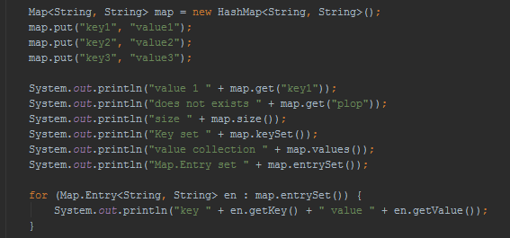
Les APIs: les collections (java.util)
HashMap: implémentation qui s’appuie sur un tableau de liste chaînées pour stocker ses éléments
Permet de stocker des couples clé/valeur (en utilisant la classe Map.Entry)
N’est pas synchronisée (contrairement à HashTable)
Ne garantie aucun ordre de parcours
N’est pas triée

Slide 80
Les APIs: les collections (java.util)
LinkedHashMap: implémentation qui conserve l’ordre d’insertion des éléments
Implémentation ordonnée, permet de parcourir les éléments dans leur ordre d’insertion
Utile lorsqu’on doit accéder aux éléments par leur clé, et également les maintenir leur ordre d’insertion dans la Map.

Slide 81
Les APIs: les collections (java.util)
L’interface SortedMap: défini une map dont les clés sont triées
L’ordre des clés est défini soit par l’ordre naturel des éléments (qui doivent être Comparable) soit en fournissant un Comparator
TreeMap: implémentation de SortedMap qui stocke les éléments dans un arbre rouge-noir

Slide 82
Les APIs: les collections (java.util)
Le JDK contient plusieurs implémentations pour un usage spécifique :
la classe EnumMap ne doit être utilisée que si les clés sont une énumérations
la classe WeakHashMap stocke les clés avec des références faibles
la classe IdentityHashMap utilise un test d'égalité sur les références de ses clés
Les classes à usage générales dépendent du besoin
maintenir un ordre des clés
gérer des accès concurrents
Ordre des clés | Pas d'accès concurrent | Gestion des accès concurrents
Aucun | HashMap | Hashtable ConcurrentHashMap
Trié | TreeMap | ConcurrentSkipListMap
Fixe | LinkedHashMap

Slide 83
Les APIs: les collections (java.util)
Pour pouvoir trier des objets, ils doivent être Comparable
Cette interface défini une unique méthode compareTo() qui permet de comparer 2 objets (2 objets comparables bien sûr)
La méthode à la signature suivante: int compareTo(Object) et elle renvoi
une valeur entière négative si l'objet courant est inférieur à l'objet fourni
une valeur entière positive si l'objet courant est supérieur à l'objet fourni
une valeur nulle si l'objet courant est égal à l'objet fourni

Slide 84
Les APIs: les collections (java.util)
Il est tout de même possible de trier des objets qui n’implémente pas l’interface Comparable: on utilise un Comparator
Un comparator est un objet tiers qui va assurer la comparaison de 2 objets
Le fonctionnement de la méthode compareTo de comparator est le même que celui de comparable
Note: on peut aussi utiliser un comparator pour propose un autre ordre de tri que celui donné par l’implémentation de Comparable

Slide 85
Les APIs: les collections (java.util)
Et qu’est-ce qu’il y a dans ma collection ?
Des Objects ?
Des Ornithorynque?
Des carottes ?
C’est la que les types génériques (Generics) font leurs apparition (depuis JDK 5)
Les types génériques permettent de typer le contenu des collections
Cela évite de faire un cast explicite pour récupérer la bonne valeur (Object ➔ mon type)
Cela amène beaucoup de lisibilité dans le code
Exemple : une liste de String = List<String>
un ensemble de Chien = Set<Dog>
une map de String et Dog = Map<String, Dog>
une map de String et List de String = Map<String, List<String> >

Slide 86
Travaux dirigés
Général
Ecrire une fonction qui prend en argument un Set de String et qui le transforme en List trié par ordre alphabétique inverse.
Imaginons un calendrier Grolandais (https://fr.wikipedia.org/wiki/Wikip%C3%A9dia:Pastiches/Groland) Ecrire une fonction qui charge le calendrier Grolandais en associant le nombre du mois de l’année (en commençant à 1 pour Janbier) au nom du mois
Ecrire ensuite une fonction qui converti une date normale (au format dd/MM/yyyy) au format grolandais
Ecrire une fonction qui renvoi la liste des mois triée par ordre alphabétique, puis une autre fonction qui renvoi la liste des mois trié par le nombre de lettre dans le mot
Mois de l'année: Janbier, Fébrier, Môrs, Averile, Mê, Jouin, Jouilléoù, Oût, Septemb', Octob', Novemb', Décemb'.
Katas

Slide 87
Les APIs: les entrées/sorties (java.io)
Les applications ont très souvent besoin d’échanger des informations entre une source et une destination
Les sources/destinations peuvent être de type très différents:
Fichiers
Média (son, image..)
Flux de Byte (octet)
Les flux (stream) permettent d’encapsuler (encapsulation !) l’utilisation des différents flux
L’interface flux va fournir le contrat (ce qu’un flux doit faire pour être utilisable)
Les implémentations vont fournir le détail d’utilisation des flux (lecture du fichier etc…)
Les flux peuvent-être découpés en 2 parties
Les flux d’entrée et de sortie (InputStream et OutputStream)
Les flux de caractères et de traitements d’octets

Slide 88
Les APIs: les entrées/sorties (java.io)
Il existe beaucoup de classes pour gérer les flux, ce qui rend le choix difficile
Toutes les classes sont composées d’un préfixe et d’un suffixe
Commençons par le suffixe, il va indiquer si la clases traite des octets ou des caractères et également s’il s’agit d’un flux d’entrée ou un flux de sortie
les sous-classes de Reader sont des types de flux en lecture sur des ensembles de caractères
les sous-classes de Writer sont des types de flux en écriture sur des ensembles de caractères
les sous-classes de InputStream sont des types de flux en lecture sur des ensembles d'octets
les sous-classes de OutputStream sont des types de flux en écriture sur des ensembles d'octets
IO / type | Flux d’octet | Flux de caractères
Entrée | InputStream | Reader
Sortie | OutputStream | Writer

Slide 89
Les APIs: les entrées/sorties (java.io)
Le suffixe nous donne donc une première information
Maintenant le préfixe, on trouve 2 types de préfixes: Les flux et les filtres
Les flux traitent les données, les filtres ajoutant un traitement supplémentaire avant un flux (pattern Décorator)
Voici les flux qui existent
Préfixe | Source/destination
ByteArray | tableau d'octets en mémoire
CharArray | tableau de caractères en mémoire
File | fichier
Object | Objet (Sérialisation)
Pipe | pipeline entre deux threads
String | chaîne de caractères

Slide 90
Les APIs: les entrées/sorties (java.io)
Les filtres rajoutent une fonctionnalité « autour » d’un flux
Type de traitement | Préfixe de la classe | En entrée | En sortie
Mise en tampon | Buffered | Oui | Oui
Concaténation/fusion de flux | Sequence | Oui pour flux d'octets | Non
Conversion de données | Data | Oui pour flux d'octets | Oui pour flux d'octets
Numérotation des lignes | LineNumber | Oui pour les flux de caractères | Non
Lecture avec remise dans le flux des données | PushBack | Oui | Non
Impression | Print | Non | Oui
Sérialisation | Object | Oui pour flux d'octets | Oui pour flux d'octets
Conversion octets/caractères | InputStream / OutputStream | Oui pour flux d'octets | Oui pour flux d'octets

Slide 91
Les APIs: les entrées/sorties (java.io)
Ce qui donne au final, pas mal de classes!
Flux en lecture | Flux en sortie
Flux de caractères | BufferedReader CharArrayReader FileReader InputStreamReader LineNumberReader PipedReader PushbackReader StringReader | BufferedWriter CharArrayWriter FileWriter OutputStreamWriter PipedWriter StringWriter
Flux d'octets | BufferedInputStream ByteArrayInputStream DataInputStream FileInputStream ObjectInputStream PipedInputStream PushbackInputStream SequenceInputStream | BufferedOutputStream ByteArrayOutputStream DataOuputStream FileOutputStream ObjetOutputStream PipedOutputStream PrintStream

Slide 92
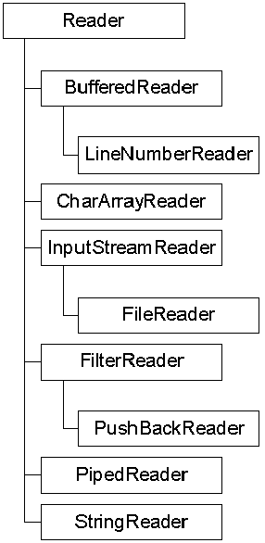
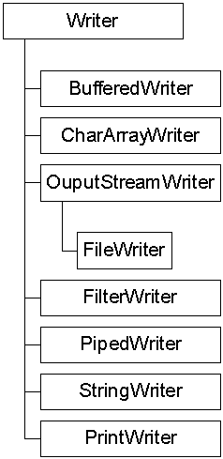
Les APIs: les entrées/sorties (java.io)
Les flux de caractères ils héritent tous
De Reader pour lire dans le flux
De Writer pour écrire dans le flux
Ces classes doivent être utilisées lorsqu’on à besoin de traiter des données sous formes de caractère (char, String, CharSequence…)
Les plus utilisées
FileReader & FileWriter
PrintWriter
InputStreamReader & OutputStreamWriter
LineNumberReader

Slide 93
Le langage
Les flux, le logging
Gestion properties, XML

Slide 94
Les APIs: tout le reste
Expressions régulière
Stream

Slide 95
Le langage avancé
Les classes internes
Les annotations

Slide 96
Koans
Les Koans intéressant
AboutEquality
StringEquality
ArithmeticOperator
AboutConditionals
Un peu moins
AboutLoops
AboutPrimitive

Slide 97
Katas
String
https://www.codewars.com/kata/remove-string-spaces/train/java
http://www.codewars.com/kata/remove-first-and-last-character/train/java
https://www.codewars.com/kata/highest-and-lowest/java
https://www.codewars.com/kata/greet-me/train/java
https://www.codewars.com/kata/convert-a-number-to-a-string/train/java
Date / Time
https://www.codewars.com/kata/fizz-buzz-cuckoo-clock/train/java
List
https://www.codewars.com/kata/santas-naughty-list

Slide 98
Katas
Structure de données
https://www.codewars.com/kata/interactive-dictionary/train/java
Implémenter une pile ou une file

Slide 99
Best practices
Toujours respecter les conventions de nommages
Toujours documenter son code
Déclarer les variables au plus proche de leur utilisation

Slide 100
Ressources
Histoire de Java : https://fr.wikipedia.org/wiki/Java_(langage)
Tutoriaux complets: https://www.jmdoudoux.fr/accueil_java.htm#dej
Sur les collections: https://www.jmdoudoux.fr/java/dej/chap-collections.htm
Javadoc JSE 8: https://docs.oracle.com/javase/8/docs/api/

